Slide 1
SAKER VI BEHÖVER DEMOS FÖR:
Nätverk
Puppets
Vapen
Fiender
Fällor
Rumplacering

Slide 2

Milestone 3

Slide 3
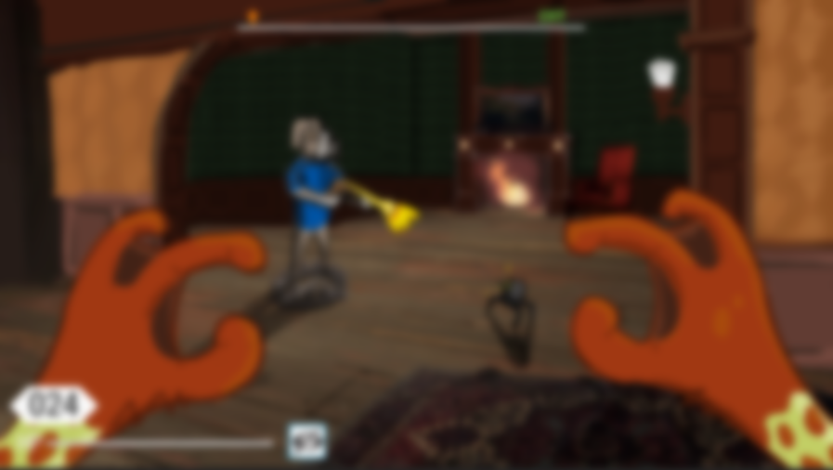
Intro om spelet

Slide 4
Sprintmål
Tekniskt
Nätverk
Rumsplacering
Hälsa / healing
Interactable objekt
Puppet movement
Fällor
Dörrar
Kompass
Greppverktyg (icke-vr)
Vapen (1)
Powerups
Koncept
Karaktärer
Rum
Vapen
Design
Rumkomponenter (modeller)
Huvudmeny
Puppet UI
Karaktär (1)
Vapen (1)

Slide 5
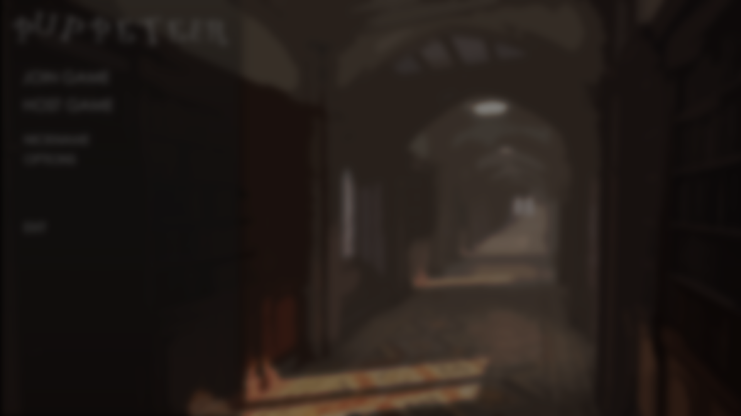
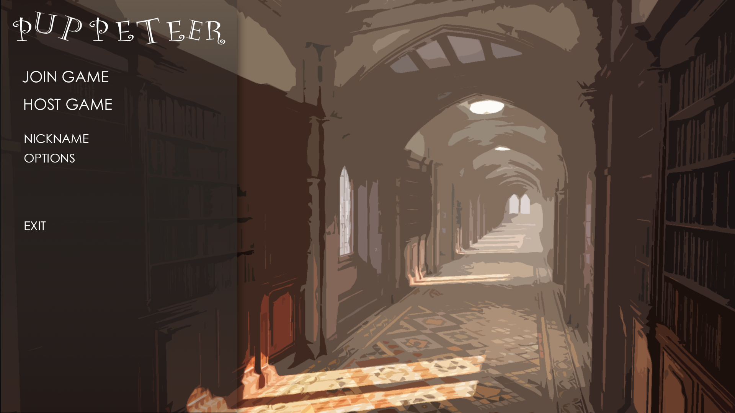
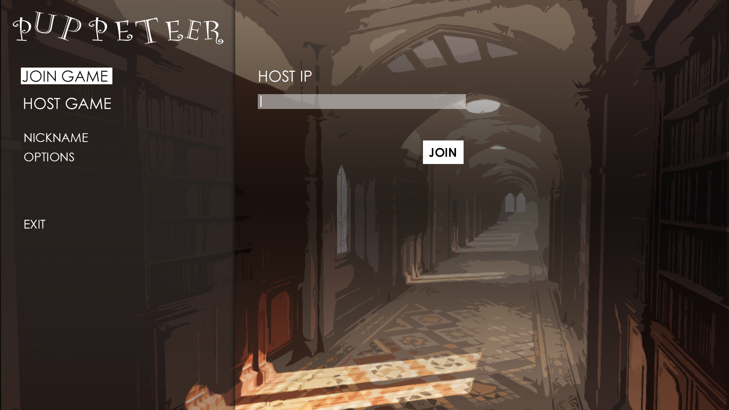
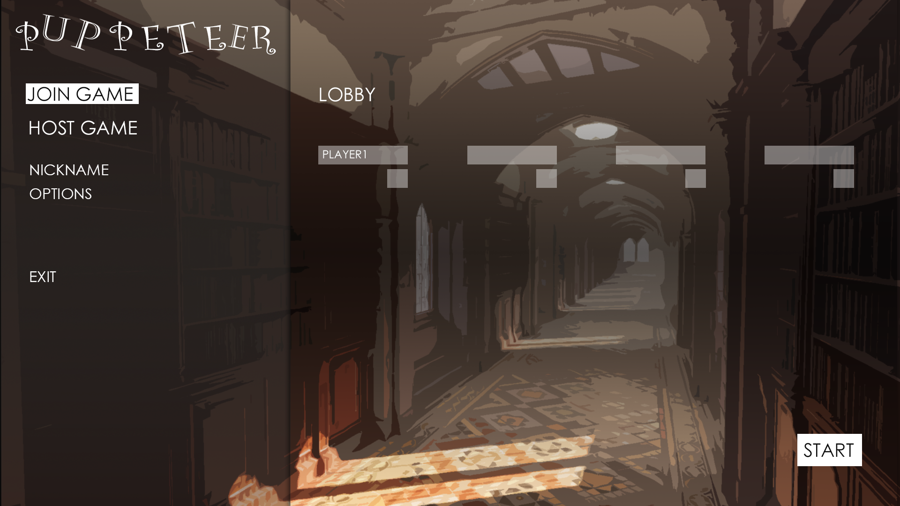
UI

Slide 6
Nätverk
Nån nätverks-skit video här

Slide 7
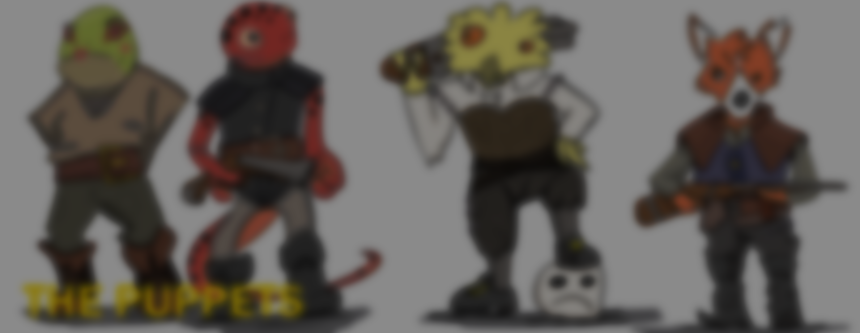
Puppets
Nån puppet-skit video här

Slide 8
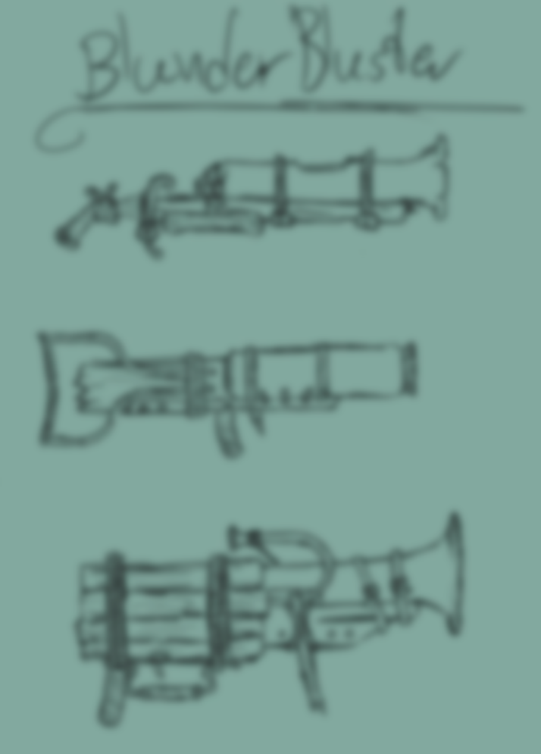
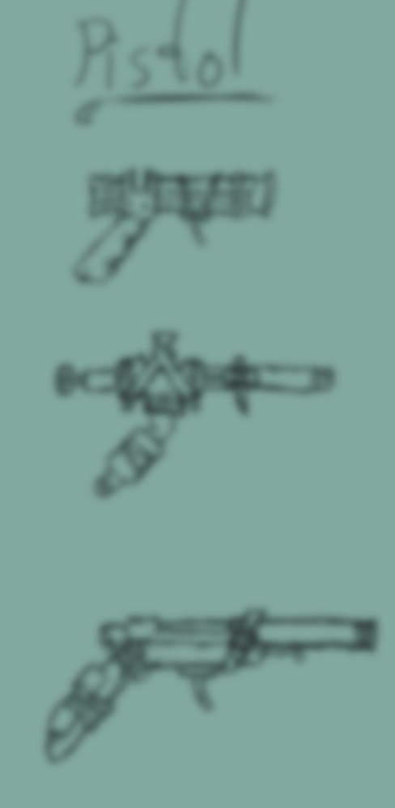
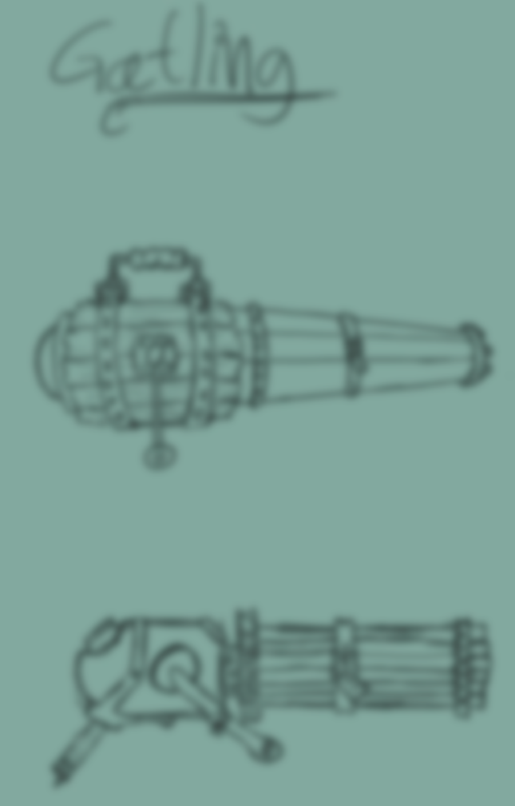
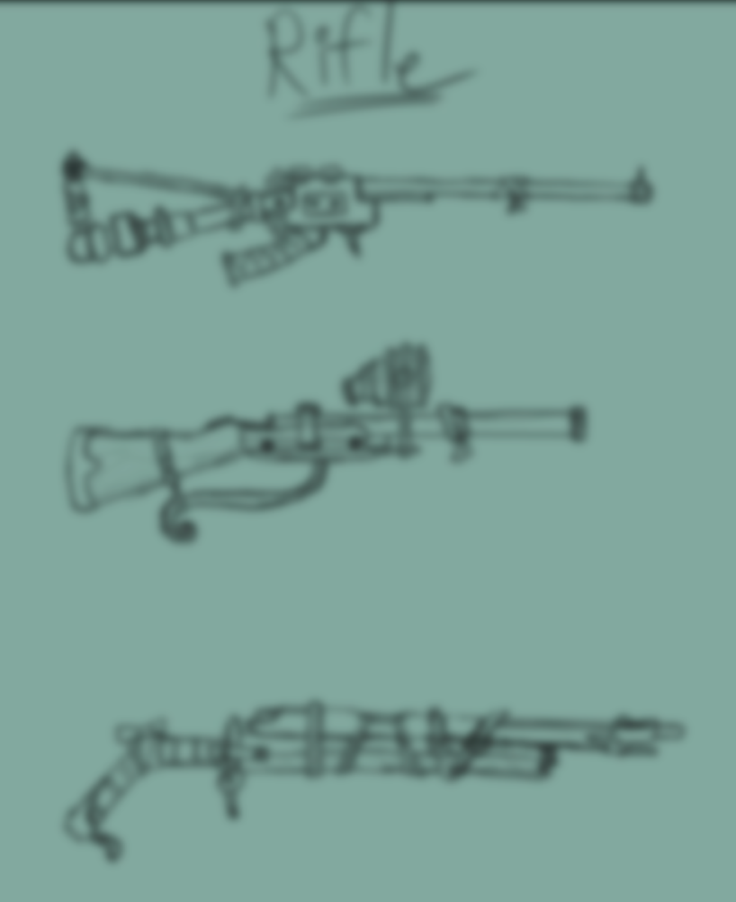
Vapen
Nån vapen-skit video här

Slide 9
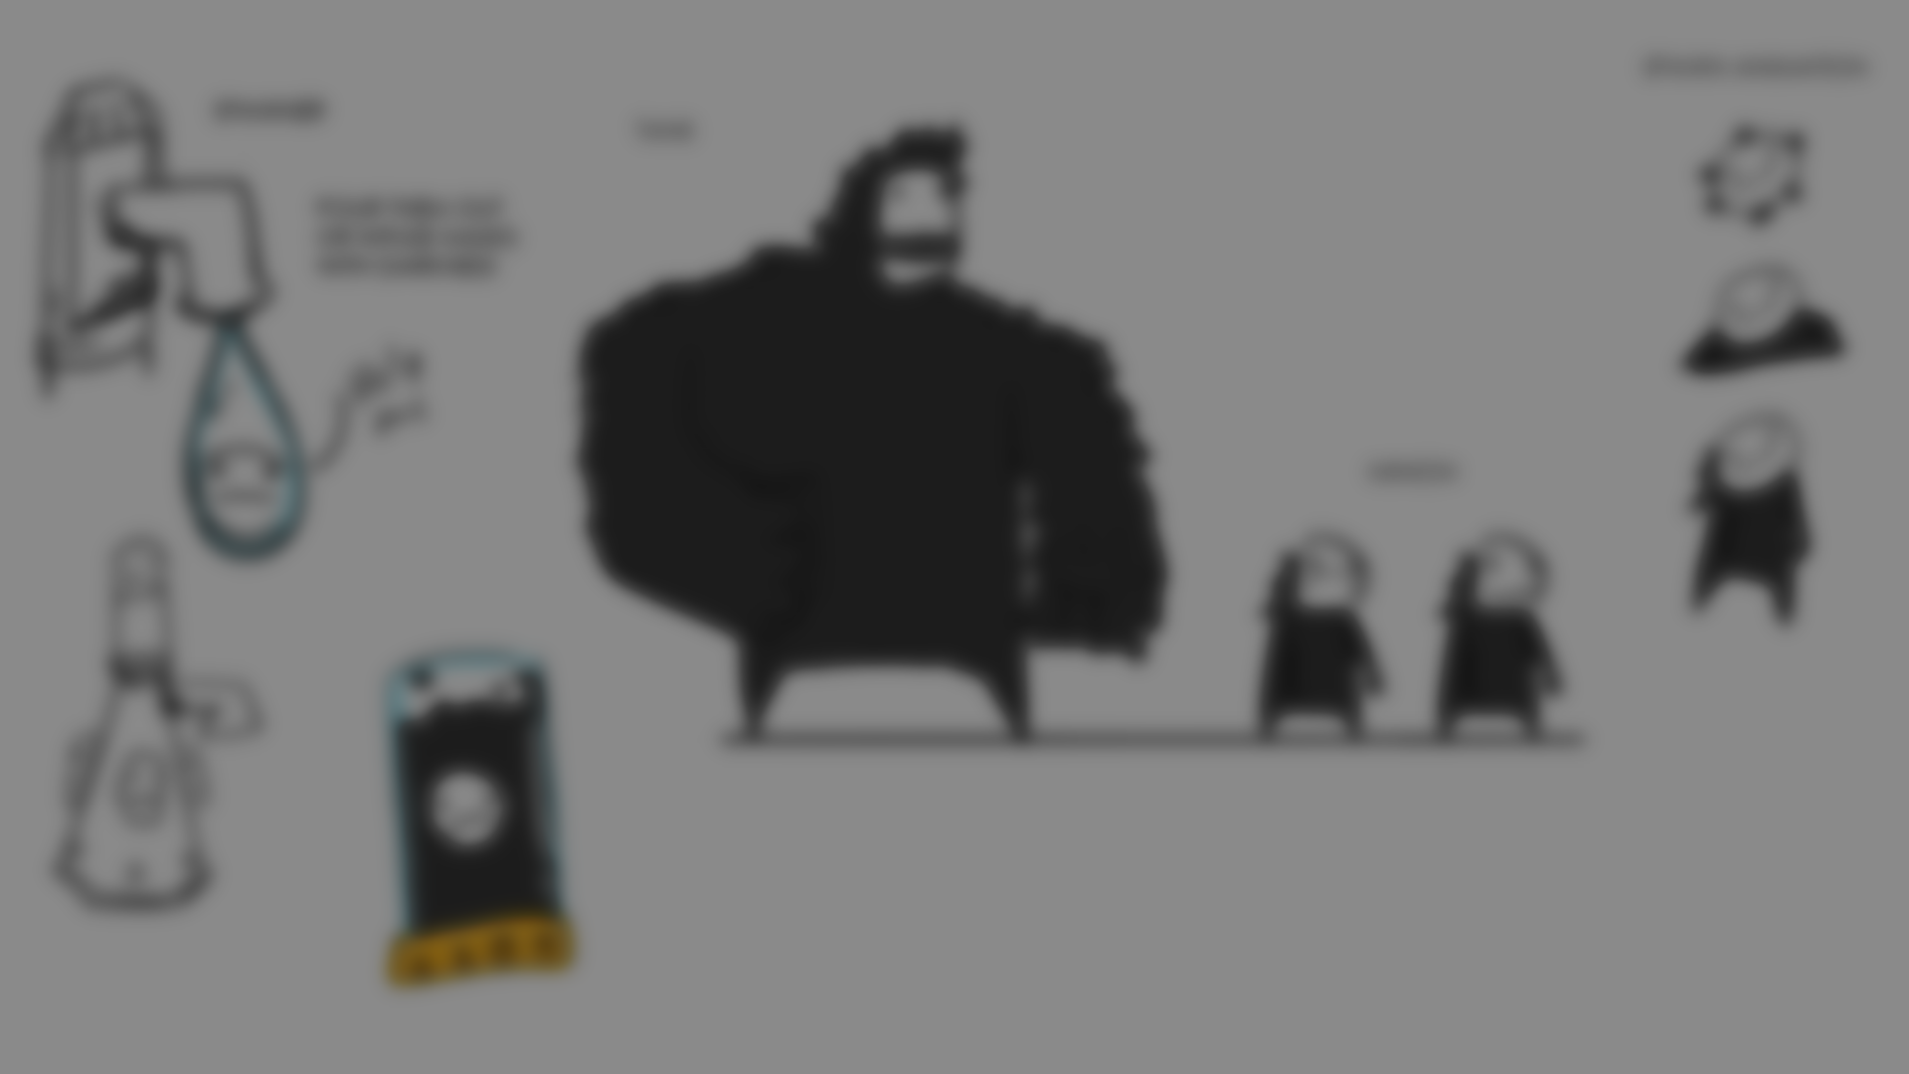
Fiender
Nån fiende-skit video här

Slide 10
Fällor
Nån fällor-skit video här

Slide 11
Puppeteer
Nån Puppeteer -skit video här

Slide 12
Rum

Slide 13
Framsteg

Slide 14
Shlutt

